Slide 1
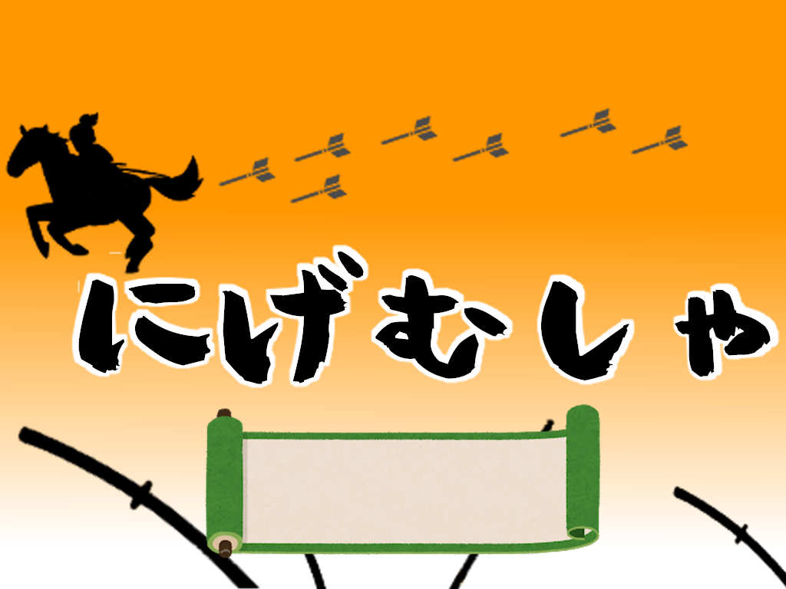
チーム名
プロジェクトブドウ糖

Slide 2
テーマ
「きる」

Slide 3
企画意図
・テーマの「きる」から、「切る」という漢字でゲームを連想した。
・複数の意味を持つ「切る」という漢字のように、
一つの行動で複数の反応を得られれば面白いと思った。

Slide 4
コンセプトとターゲット層
・切るという一つの動作で障害物を切った時の反応を
プレイヤーに楽しんでほしい。
・10代前半から20代前半のアクション好きの男の子

Slide 5
開発環境
プログラマ
・Visual Studio 2017
・DXライブラリ
バージョン管理ツール
・SourceTree（GitHub)
デザイン
・GIMP 2.8
コミュニケーションツール
・Slack

Slide 6
ゲームルール
1.戦に負けた侍が敵に捕まらないように自軍まで逃げる
2.プレイヤーの前に出てくる障害物をマウスのドラッグ＆ドロップで切る
3.一度壁に当たると敵が画面上に見えて敵が見えている間に
もう一度壁に当たるとゲームオーバー

Slide 7
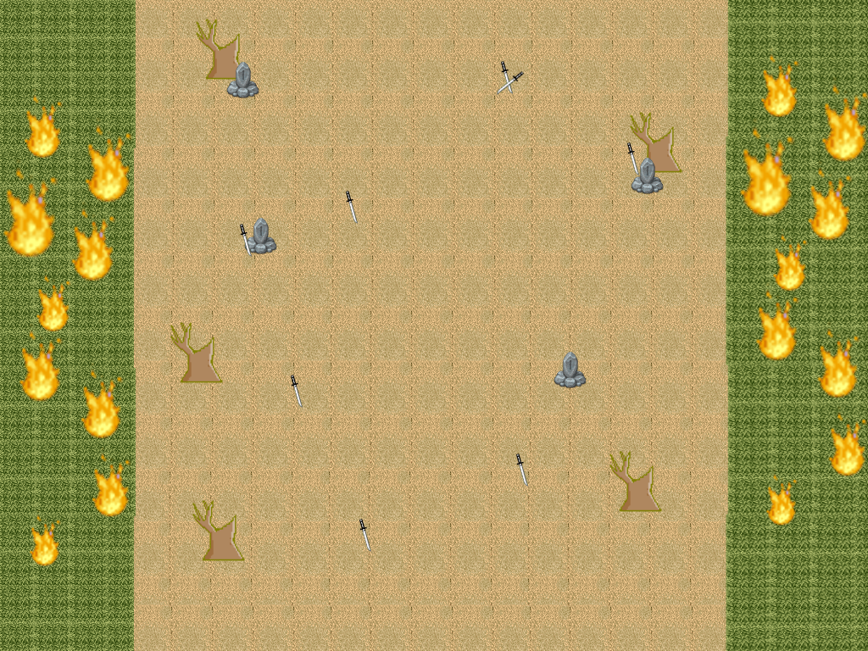

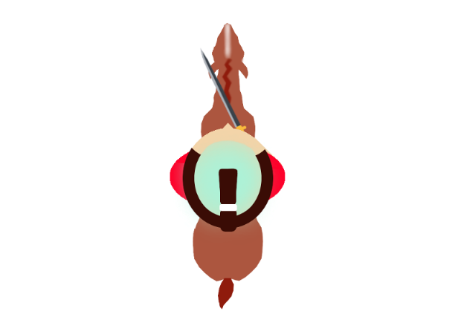
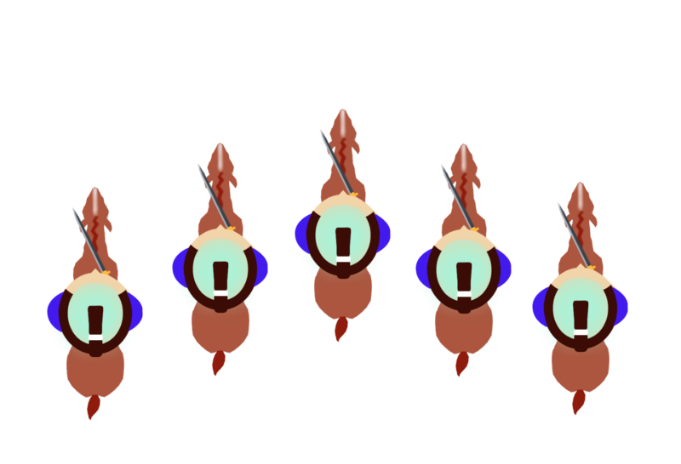
画面イメージ
障害物：ゲーム画面の上側からプレイヤーに向かってくる。
プレイヤー：画面の中央に常に表示され続ける
敵：プレイヤーが一度壁に当たると画面に描画されます。
敵が画面に描画されている状態で再度壁に当たると、ゲームオーバーになります。

Slide 8
ゲームの盛り上がる場面
・オブジェクトを切った時の画面上で起こる反応
・逃げ切れた時の達成感を得られた瞬間

Slide 9
こだわった点
・プレイヤーの操作を減らすことで、簡単にプレイできるようにした
・操作をマウスのドラッグ＆ドロップにした事で切る動作感をだした
・世界観に違和感が出ないようなデザイン

Slide 10
デモプレイ

Slide 11
感想・反省
・上級生と一緒にチーム制作をする事で、経験が足りない技術の
レベルを上げることが出来た。
・ゲームとして求めていた面白さを十分に表現することが
できなかった。

Slide 12
質疑・応答

